Slide 1
Memoria
TIK 11 – Prof. Blerand Koshi

Slide 2
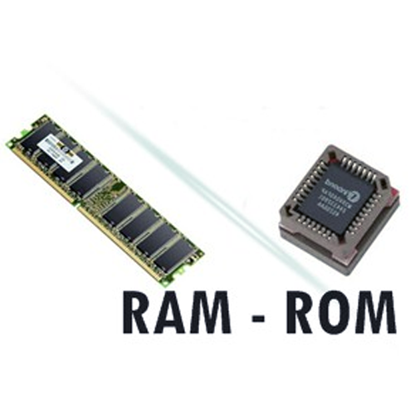
Memoria
Memoria e kompjuterit mund të përbëhet prej moduleve të ndryshme memorike
Memoria operative - RAM
Memoria vetëm për lexim - ROM

Slide 3
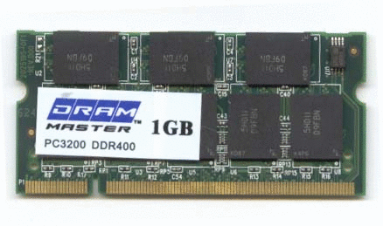
RAM
Është memorie e cila i ruan përkohësisht të dhënat dhe instruksionet
Kur të ndërpritet furnizimi me rrymë, përmbajtja e memories fshihet
Kjo memorie quhet edhe memorie operative

Slide 4
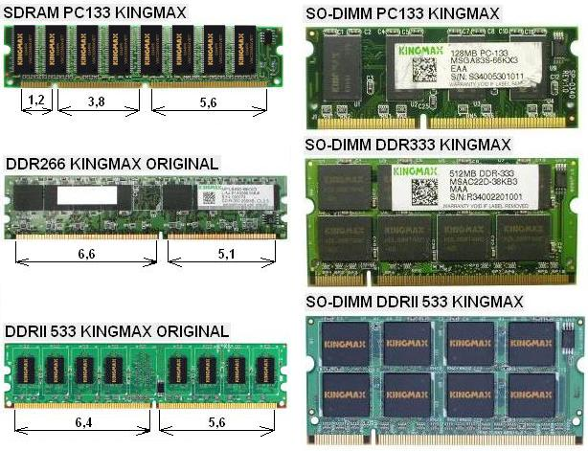
RAM
RAM është shkurtesë për Random Access Memory
Do të thotë memorie me qasje të rastësishme
Procesori mund të lexojë ose shkruaj të dhënat dhe instruksionet në cilindo lokacion memorik

Slide 5
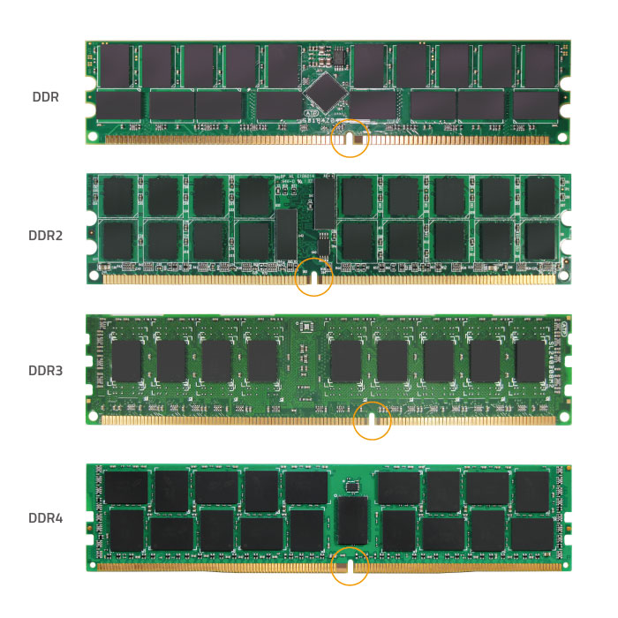
RAM
Përmbajtja e RAM memories ndërron si rezultat i operacioneve që kryen ose inicon procesori
Ekzistojnë dy lloje kryesore të RAM:
SRAM (Static RAM)
DRAM (Dynamic RAM)
Duhet ta kemi parasysh pllakën amë para se të vendosim për llojin e RAM

Slide 7
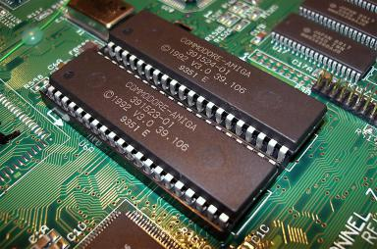
ROM
ROM (Read Only Memory) është memorie vetëm për lexim
Përmbajtja e të cilës nuk mund të ndërrohet*
Regjistrohet me process specifik gjatë prodhimit
Përmbajtja e kësaj memorie nuk fshihet kur ndërprehet rryma

Slide 8
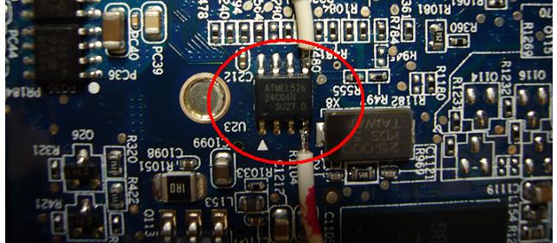
ROM
Përdoren për ruajtjen e informatave të nevojshme për startimin e kompjuterit
Po ashtu gjejnë përdorim në shumë pajisje ku të dhënat dhe instruksionet janë gjithmonë të njëjta
BIOSi vendoset në ROM

Slide 9
?
Pyetje

